Slide 1
О развитии института оценки регулирующего воздействия в Кузбассе на региональном и муниципальном уровнях
Департамент
инвестиционной политики и развития предпринимательства Кузбасса

Slide 2
ОРВ в муниципальных образованиях Кузбасса
Во всех муниципальных образованиях Кузбасса
с декабря 2021 года

Slide 3
Нормативно-правовая база в сфере ОРВ
Закон Кемеровской области от 26.12.2013 № 142-ОЗ
«О порядке проведения оценки регулирующего воздействия проектов нормативных правовых актов и экспертизы нормативных правовых актов в Кемеровской области - Кузбассе»
постановление Коллегии Администрации Кемеровской области от 24.05.2013 № 203
«Об оценке регулирующего воздействия проектов законов Кемеровской области - Кузбасса, иных проектов нормативных правовых актов Кемеровской области - Кузбасса и экспертизе нормативных правовых актов Кемеровской области - Кузбасса»

Slide 4
Уполномоченный орган
Департамент инвестиционной политики и развития предпринимательства Кузбасса
ОРВ
Подготовка заключений об ОРВ
Подготовка плана экспертизы на год
Проведение публичных консультаций
Организация согласительных совещаний
Подготовка заключений об экспертизе
Экспертиза
Информационное и методическое обеспечение
Обеспечение работы официального сайта
Методическая поддержка разработчиков и уполномоченных органов муниципальных образований

Slide 5
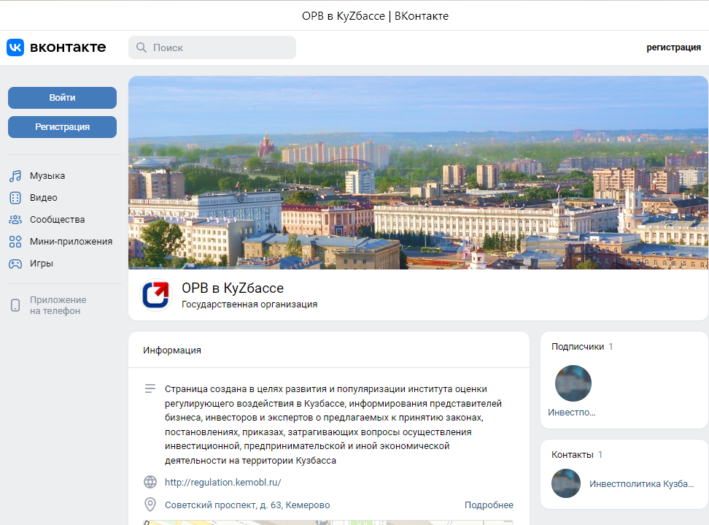
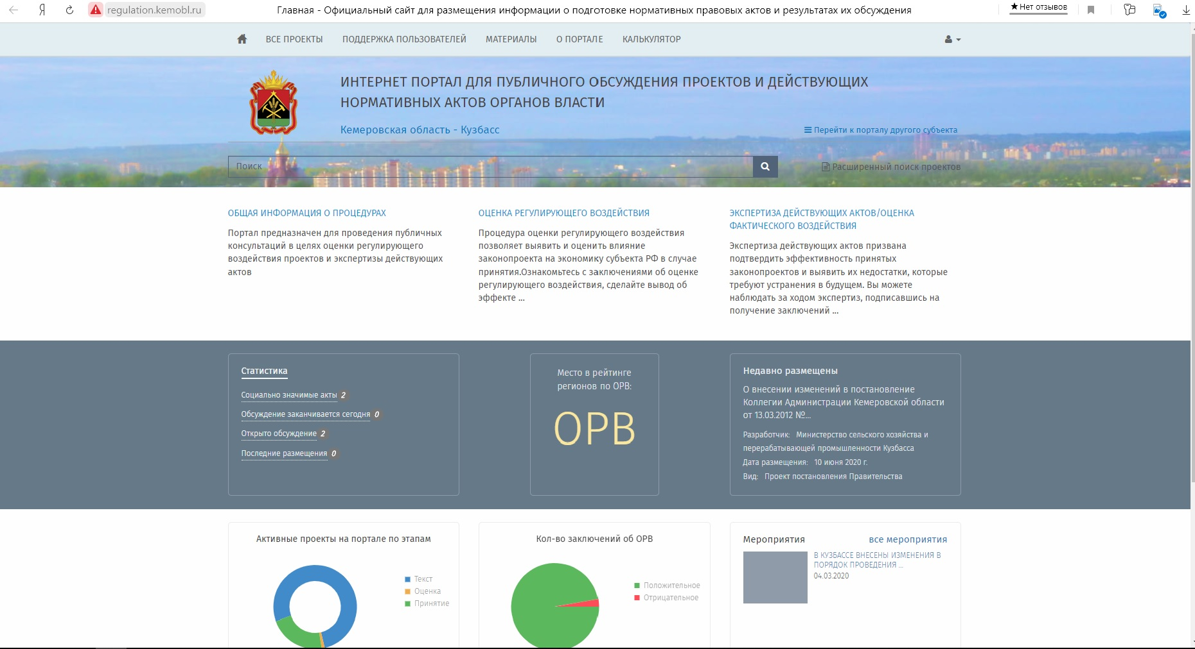
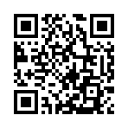
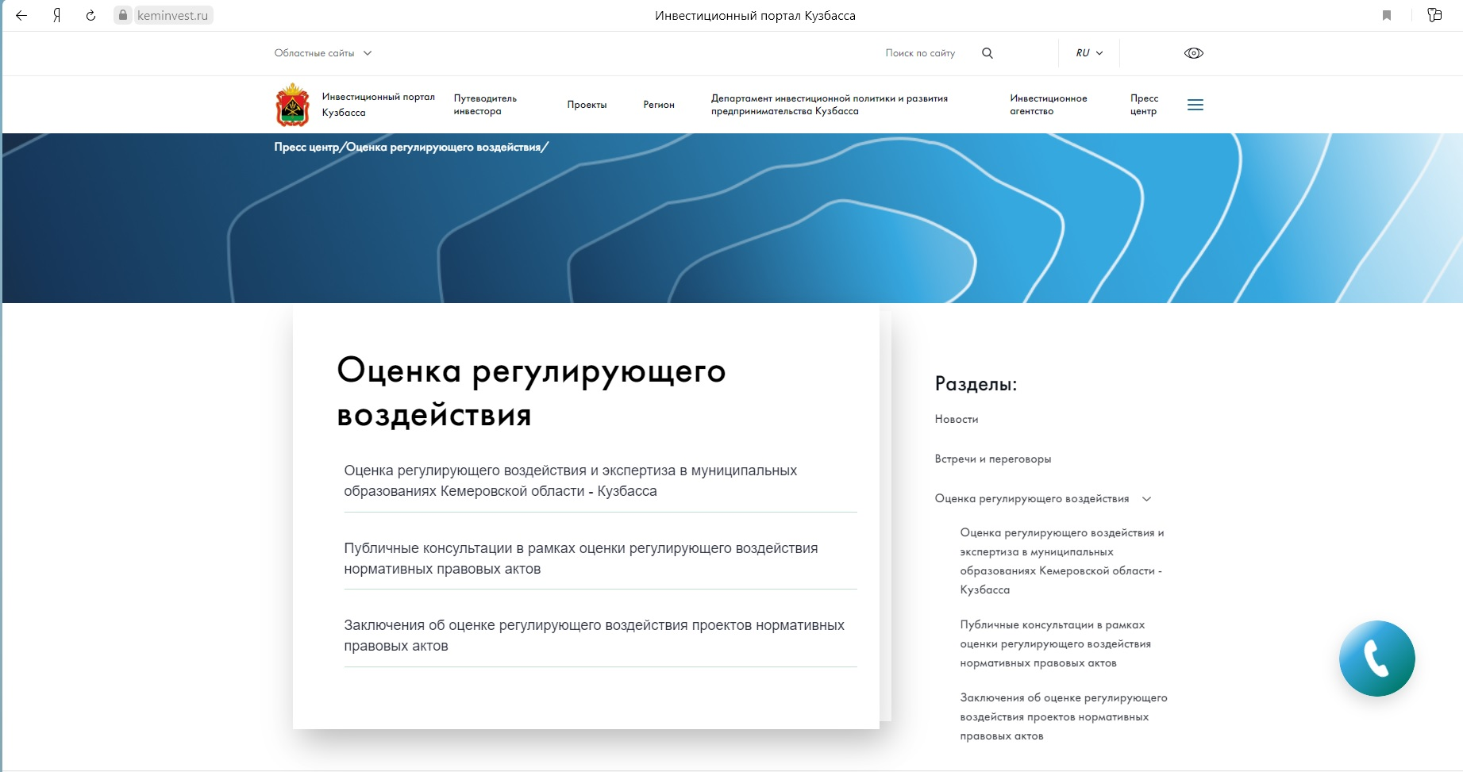
ОРВ в Кемеровской области – Кузбассе
regulation.kemobl.ru
https://keminvest.ru
https://vk.com/orv_kuzbass

Slide 6
Взаимодействие с деловыми объединениями
• Союз «Кузбасская торгово-промышленная палата»
• Кемеровское областное отделение «ОПОРА РОССИИ»
• Кемеровское региональное отделение «Деловой России»
• Уполномоченный по защите прав предпринимателей в Кемеровской области - Кузбасса

Slide 7
Согласительные процедуры
ПРОЦЕДУРЫ ПО УРЕГУЛИРОВАНИЮ РАЗНОГЛАСИЙ
МЕЖДУ УЧАСТНИКАМИ ПУБЛИЧНЫХ КОНСУЛЬТАЦИЙ
Заседание Совета
по инвестиционной и инновационной деятельности
при Губернаторе Кемеровской области - Кузбасса
Публичные консультации
Согласительное совещание
разногласия
неурегулированные разногласия

Slide 8
ОРВ в Кемеровской области – Кузбассе
В 2020 году
72 заключения об ОРВ
8 заключений об экспертизе
2 согласительных совещания
В 2021 году
112 заключений об ОРВ
5 заключений об экспертизе
3 согласительных совещания
1 заседание Совета
В 2022 году
(за 3 квартала)
66 заключений об ОРВ
10 заключений об экспертизе
2 согласительных совещания

Slide 9
Количество проектов,
направленных на ОРВ за 3 квартала 2022 года

